Slide 1
Chapter 7 3D viewing
7.1 三维观察概念综述
１、三维观察场景
平行投影
２、投影
透视投影
３、深度提示
４、可见线和可见面
华东师范大学计算机系

Slide 2
7.2 三维观察流水线(3D viewing pipeline)
MC
建模变换
WC
观察变换
VC
投影变换
PC
规范化变换和裁剪
NC
DC
视口变换
华东师范大学计算机系

Slide 3
Chapter 7 3D viewing
7.3 三维观察坐标系
y_{w}
X_{view}(u)
Y_{view}(v)
Z_{view}(n)
p₀
n
View plane
x_{w}
z_{w}
图形系统的观察坐标系一般采用右手坐标，先确定观察点p₀ 、观察方向n和向上方向v，再根据右手规则定x方向u。
华东师范大学计算机系

Slide 4
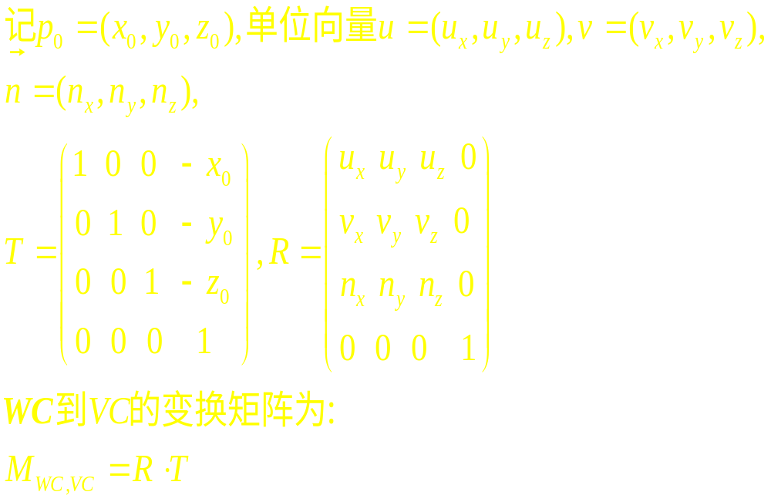
7.4 WC 到VC的变换
华东师范大学计算机系

Slide 5
Chapter 7 3D viewing
7.5 投影变换
p₁
p₁
P’₁
P’₁
会聚点
P’₂
p₂
p₂
P’₂
平行投影
透视投影
华东师范大学计算机系

Slide 6
Chapter 7 3D viewing
7.6 正投影
投影方向与观察平面的法向量平行
y_{v}
(x,y,z_{vp})
(x,y,z)
z_{v}
x_{v}
投影变换：x_{p}=x, y_{p}=y, z值被保存用于可见性判别。
华东师范大学计算机系

Slide 7
Chapter 7 3D viewing
7.6 正投影
裁剪窗口
y_{v}
裁剪窗口
z_{v}
(x_{wmax},y_{wmax})
(x_{wmin},y_{wmin})
x_{v}
z=z_{near}
z=z_{far}
华东师范大学计算机系

Slide 8
7.6 正投影
规范化变换
y_{v}
(x_{wmax},y_{wmax}, z_{near})
z_{v}
(x_{wmin},y_{wmin}, z_{far})
x_{v}
y_{norm}
(1,1,1)
z_{norm}
(-1,-1,-1)
x_{norm}
华东师范大学计算机系

Slide 9
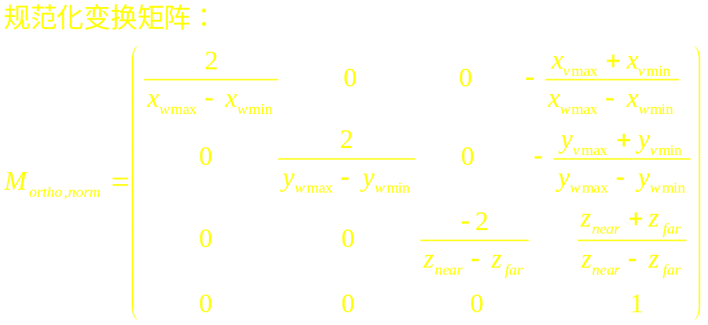
Chapter 7 3D viewing
华东师范大学计算机系

Slide 10
Chapter 7 3D viewing
7.7 斜投影
投影方向与观察平面不垂直的投影变换，它可生成对象的前视、顶视等视图的混合投影。
y_{v}
(x,y,z_{vp})
投影方向v_{p}=(v_{px},v_{py},v_{pz})
z_{v}
(x,y,z)
x_{v}
观察平面z=z_{vp}
华东师范大学计算机系

Slide 11
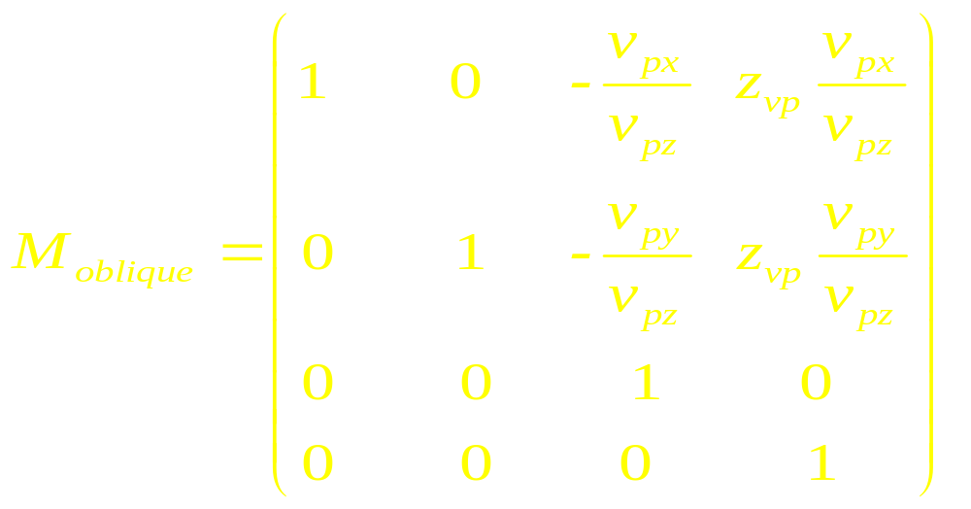
Chapter 7 3D viewing
7.7 斜投影
投影变换：投影后z值不变，用于可见性判别。
设P(x,y,z)在观察平面上的投影点为P'(x',y',z') 则有
(x',y',z')- (x,y,z)=t(v_{px},v_{py},v_{pz})
z'=z_{vp}
得投影变换矩阵：
规范化变换：M_{oblique,norm}=M_{ortho,norm}M_{oblique}
华东师范大学计算机系

Slide 12
Chapter 7 3D viewing
7.8 透视投影
平行投影能生成保持对象比例的投影试图，但它没有真实感。透视投影的会聚点称为投影参考点(projection reference point),透视投影采用几何光学的原理投影视图有真实感效果
P(x,y,z)
P_{p}(x_{p},y_{p},z_{p})
p_{prp}(x_{prp},y_{prp},z_{prp})
观察平面z=z_{vp}
华东师范大学计算机系

Slide 13
对象、观察平面和投影参考点的三种关系
p₁
p₁
P’₁
P’₂
投影点
投影点
P’₁
P’₂
p₂
p₂
p₂
P’₂
投影点
P’₁
p₁
华东师范大学计算机系

Slide 14
Chapter 7 3D viewing
7.8 透视投影的灭点
场景透视投影到观察平面时，平行于观察平面的平行线仍平行。不平行于观察平面的平行线投影后会聚一点，该点称为灭点（vanishing point)。
平行于坐标轴的一组平行线产生的灭点为主灭点
根据观察平面与坐标轴的位置关系，主灭点的数量可从１－３个，跟观察平面与坐标轴的交点数相同。
华东师范大学计算机系

Slide 15
y
Projection point
z
Cube
Viewing plane
x
The projection of
the cube
Vanishing point
华东师范大学计算机系

Slide 16
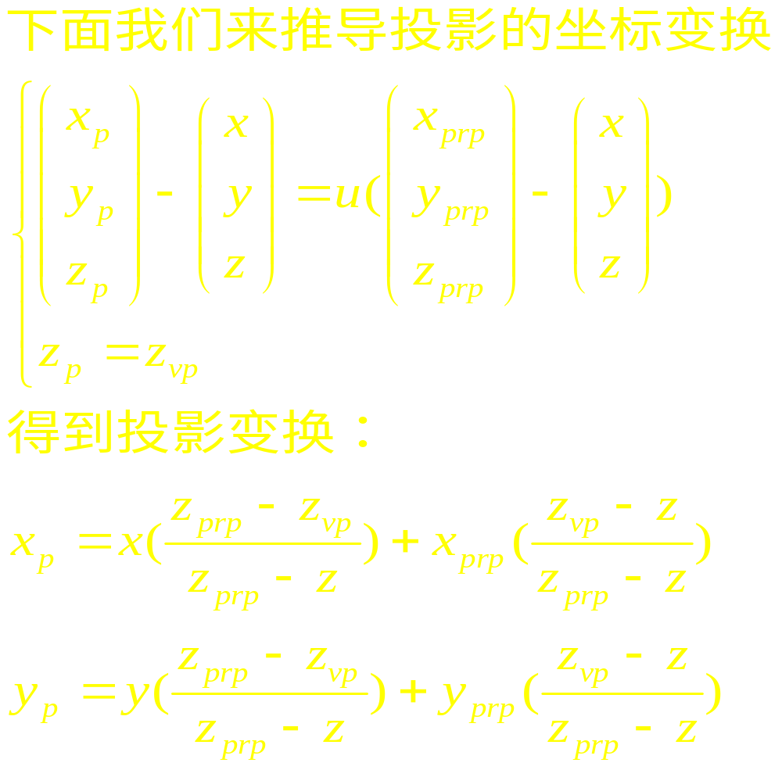
Chapter 7 3D viewing
华东师范大学计算机系

Slide 17
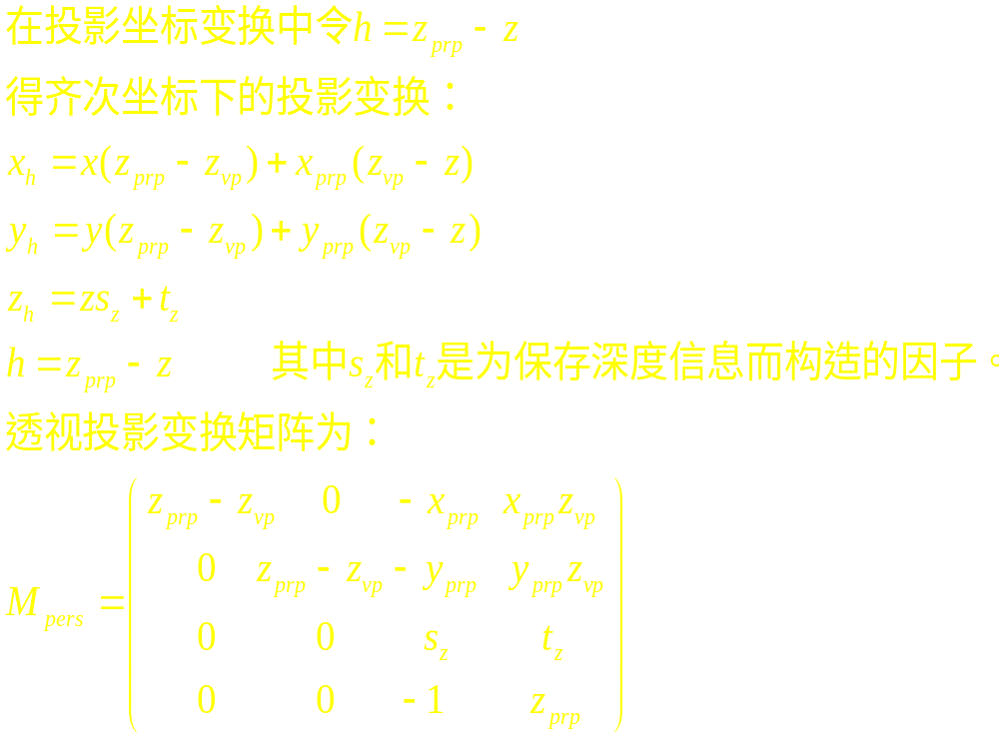
华东师范大学计算机系

Slide 18
Chapter 7 3D viewing
对称的透视投影锥体
投影点与裁剪窗口的中心的连线为投影棱台的中心线，如果该中心与投影平面垂直，则称对称棱台。
对称棱台下，裁剪窗口可由其宽度w和高度h决定。
x_{wmin}= x_{prp},-w/2, y_{wmin}= y_{prp}-h/2
x_{wmax}= x_{prp},+w/2, y_{wmax}= y_{prp}+h/2
观察锥体
观察平面
z=z_{vp}
投影点
(x_{prp},y_{prp}.z_{prp})
华东师范大学计算机系

Slide 19
Chapter 7 3D viewing
另一种指定对称棱台的方法采用类似照相机镜头特性参数。观察棱台体的上裁剪平面与下裁剪平面形成的角度称为视场角，如图所视。由裁剪平面的纵横比(宽度/高度)和视场角就可确定棱台体
观察棱台体
裁剪窗口
θ
投影点
视场角
华东师范大学计算机系

Slide 20
7.9 透视投影的规范化变换
y_{v}
(x_{wmax},y_{wmax}, z_{near})
z_{v}
(x_{wmin},y_{wmin}, z_{far})
x_{v}
y_{norm}
(1,1,1)
z_{norm}
(-1,-1,-1)
x_{norm}
华东师范大学计算机系

Slide 21
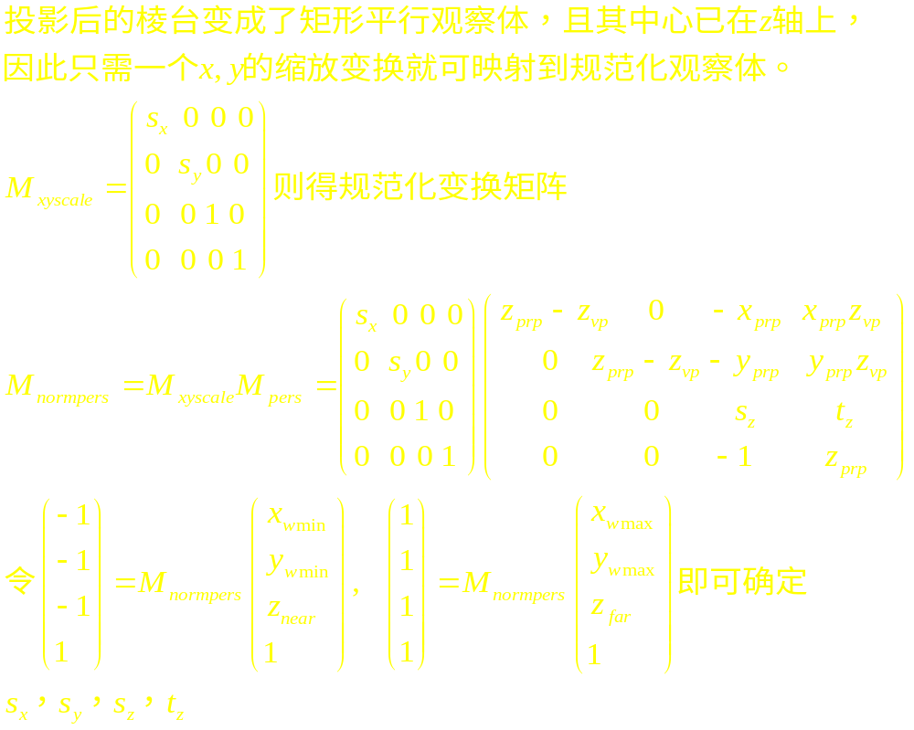
华东师范大学计算机系

Slide 22
7.10 视口变换和三维屏幕坐标系
1、完成规范化投影坐标变换后，可高效地进行裁剪，而后进行视口变换把它转换到屏幕坐标系，这跟二维相似，只是多了一个深度信息z坐标。
2、OpenGL 3D观察函数
观察模式选择函数：glMatrixMode(para) , para 可以是GL_MODELVIEW（几何变换）、GL_PROJECTION（透视投影变换）
观察点与平面函数：gluLookAt(x0,y0,z0,xref,yref,zref,vx,vy,vz)，观察点P₀(x0,y0,z0), 参考点P_{ref}(xref,yref,zref),观察正方向Z_{view}(n)=P₀-P_{ref}，向上向量(vx,vy,vz).
建立对称棱台观察体函数：glFrustum(xwmin,ywmin,xwmax,ywmax,znear,zfar)或者gluPerspective(theta,aspect,znear,zfar)
华东师范大学计算机系

Slide 23
Chapter 7 3D viewing
7.11 三维裁剪算法
三维裁剪是在规范化观察体坐标系中进行，对象落在规范化观察体中的为可见部分。其裁剪边界为如下６个面：
x_{wmin}=-1, x_{wmax}=1
y_{wmin}=-1, y_{wmax}=1
z_{wmin}=-1, z_{wmax}=1
由于三维齐次坐标系中的齐次坐标h可为任意值，因而裁剪一般在齐次坐标系中进行，以免因某些坐标信息丢失而不能正确裁剪，下面是规范化裁剪平面裁剪对象的编码法。
华东师范大学计算机系

Slide 24
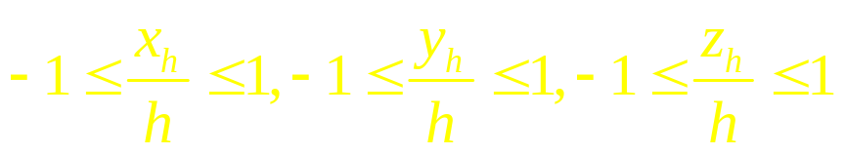
Chapter 7 3D viewing
7.11 三维裁剪算法
１、编码方法
二维Cohen-Sutherland方法的推广，区域码在二维的基础上加上近平面和远平面共６位，其排列如下：
位6 远平面 | 位5 近平面 | 位4 上平面 | 位3 下平面 | 位2 右平面 | 位１ 左平面
点P(x_{h},y_{h},z_{h},h)在观察体内则有:
华东师范大学计算机系

Slide 25
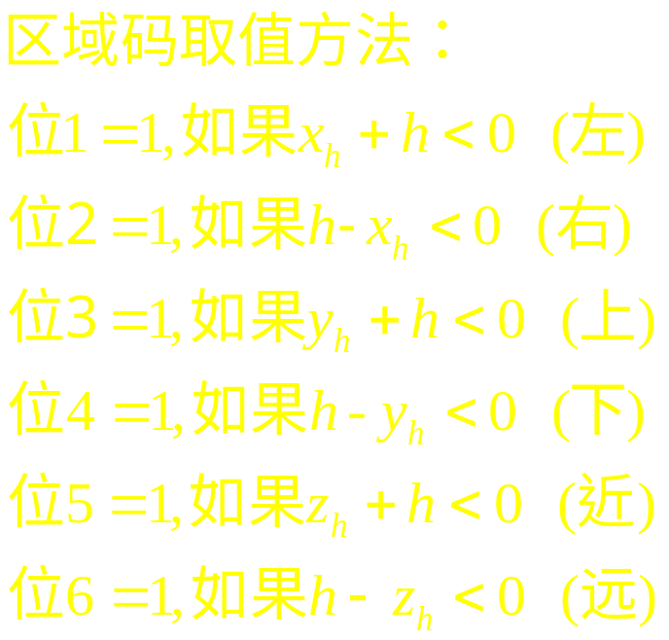
011001 | 011000 | 011010
010001 | 010000 | 010010
010101 | 010100 | 010110
近平面之前的区域码
001001 | 001000 | 001010
000001 | 000000 | 000010
000101 | 000100 | 000110
101001 | 101000 | 101010
100001 | 100000 | 100010
100101 | 100100 | 100110
近和远平面之间的区域码
远平面之后的区域码
华东师范大学计算机系

Slide 26
Chapter 7 3D viewing
线裁剪方法
Step1、根据端点的区域码，判别两端点的位置。如果编码都为000000，则线段在区域内。如果有一位都为1，则线段在区域外，否则进入Step2。
Step2、与边界一一求交，并更新端点返回Step1。
Cyrus-Beck or Liang-Barsky裁剪方法可直接推广到三维裁剪，只不过边界由线换成面，4条边界线变成6个面
华东师范大学计算机系

Slide 27
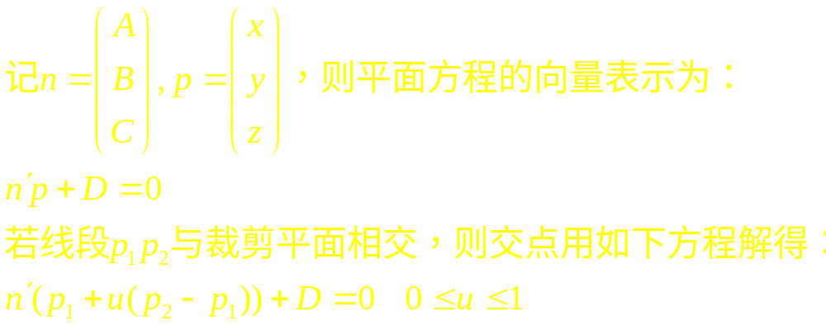
Chapter 7 3D viewing
任意裁剪平面
方程：Ax+By+Cz+D=0
指定可见侧为： Ax+By+Cz+D>=0
华东师范大学计算机系

